Slide 1
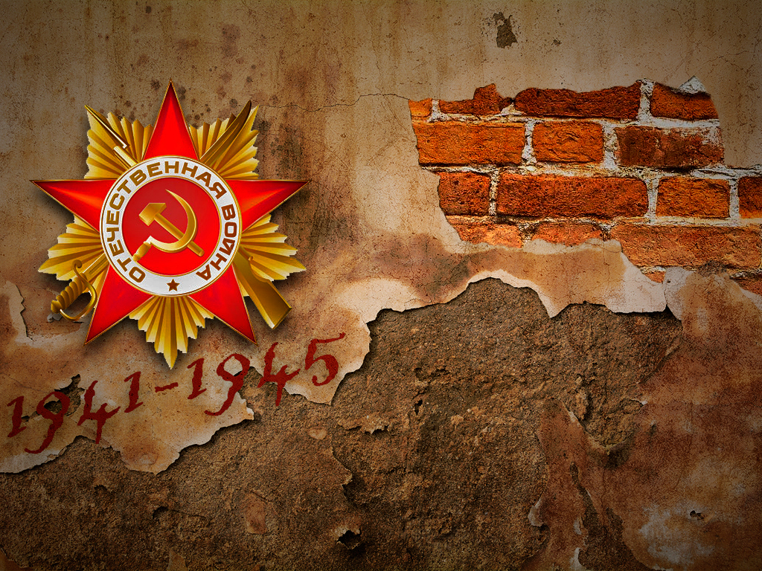
Не прервется связь поколений
Представил
Ученик 3 «а» класса
Хропунов Даниил

Slide 2
Стараемся не растерять корней.
Любовь к корням проносим через годы.
В связи с вышеизложенным верней
Нас называть иначе – корнеплоды.
(Лев Красоткин)
У каждого растения на земле есть корни, которые питают его, помогая противостоять увяданию, и способствуют процветанию.
Знание своих корней помогает человеку крепче стоять на ногах, чувствовать свою причастность к истории страны, зарядиться уверенностью с своих силах.
Я хочу рассказать о моих предках, которым выпала доля увидеть страшное лицо войны.

Slide 3
Сахаров Федор Александрович
24.12.1898г. – 26.03.1983г.
Сахаров Федор Александрович – мой прапрадедушка со стороны мамы, был участником трех войн, которые вела Россия. Это были Первая мировая война (1914г. – 1918г.), Гражданская война (1917г. – 1922г.) и Вторая мировая война (1941г. – 1945г.). В каком же возрасте он был призван на Первую мировую войну? Знаю только из рассказов мамы, что призван он был в самом конце войны.
Из рассказов прапрадедушки, которые дошли сегодня до нашего поколения благодаря моей бабушке (она написала родословную нашей семьи), я так же узнал, что в бой давали одну винтовку на двоих, вторую солдат должен был добыть сам. Чаще она доставалась тому из них, который выжил. Это было в Гражданскую войну, когда республика ещё не имела своего арсенала оружия. В Гражданскую войну Федор Александрович получил контузию и у него не работал палец на правой руке. Больше стрелять он не мог, поэтому в начале Великой отечественной войны он был санитаром, затем пекарем. Моя бабушка помнит его потерявшим слух, что тоже было результатом контузии.
В поисковой системе Подвиг народа есть приказ о представлении красноармейца Сахарова Федора Александровича к правительственной награде – Медали «За Боевые Заслуги».

Slide 4
В приказе о награждении частям 313 Стрелковой Петрозаводской дважды Краснознаменной орденов Суворова и Кутузова дивизии 2-го Белорусского фронта от 24.06.1945г., изданном в поселке Кюльц в Германии, пункте 21 значилось: «От имени Президиума Верховного Совета Союза ССР за образцовое выполнение боевых заданий Командования на фронте борьбы с немецкими захватчиками и проявленные при этом доблесть и мужество, награждаю Медалью «За Боевые Заслуги» красноармейца Сахарова Федора Александровича пекаря 521 Полевой хлебопекарни».
В описании боевого подвига от 24.06.1945г. за №1002792369 следующий текст: «Красноармеец Сахаров Ф.А. в РККА (Рабоче-Крестьянской Красной армии) с 02.11.1941г. Место призыва Балахнинский РВК (Районный военный комиссариат) Горьковской области Балахнинского района. Тов. Сахаров за время наступательных операций показал образцы служения Родине. Дисциплинирован, четко и быстро выполняет приказы командиров и начальников. Любит свое дело, упорно добивается повышения своей квалификации. Повседневно добивается повышения качества выпекаемого хлеба. Норму выработки перевыполняет. Несмотря на артиллерийский обстрел, тов. Сахаров не кидал своего рабочего места. Тов. Сахаров достоин правительственной награды Медаль «За Боевые Заслуги».
В наградном листе № 297 отмечено: «Участие в гражданской войне, последующие боевые действия по защите СССР и отечественной войне – Карельский фронт с 2.11.1941г. по 6.02.1945г., 2-ой Белорусский фронт с 6.02.1945г. Имел ранения и контузии – одно легкое, одно тяжелое».

Slide 5
Сахаров Владимир Федорович
(1925г. – 03.02.1945г.)
Сахаров Владимир Федорович – родной брат моего прадедушки (сын Сахарова Федора Александровича). Он погиб на Второй мировой войне 03.02.1945г. В поисковой системе ОБД «Мемориал» значится запись: «Сахаров Владимир Федорович 1925 – 03.02.1945 Горьковская область Балахнинский район». За этой записью сокрыта человеческая жизнь с трудностями и надеждами, в том числе надеждой дожить до конца войны (который был совсем близко!) и вернуться домой. Погиб он совсем молодым парнем, не успев завести семью… не оставив наследников…
Похоронен гвардии рядовой 3-ей гвардейской механизированной бригады Сахаров В.Ф. на 1 километр севернее населенного пункта Секеш у кирпичного завода. Город Секеш или Секешфехервар означает «Белый город с престолом» и находится в регионе Пешт между Дунаем и северным побережьем озера Балатон в Центрально-Задунайском крае, сердце Венгрии. На памятнике погибшим воинам, установленном в поселке Гидроторф на улице Сергеевка, высечено его имя.

Slide 6
Сахаров Валентин Федорович
(07.08.1929г. – 17.12.2006г.)
Сахаров Валентин Федорович – мой прадедушка (сын Сахарова Федора Александровича). Не смотря на то, что за свою жизнь он не принимал участия в военных действиях, я хочу отметить, что прадедушка работал в нашей 10 школе – преподавал уроки труда мальчикам, уроки истории и военное дело, имел звание капитана запаса.
Дыдыкин Леонтий Иванович
(21.09.1923г. – май 1945г.)
Дыдыкин Леонтий Иванович – дядя моего дедушки, на войне был артиллеристом. Он погиб в мае 1945г. (в самом конце войны!). Его имя высечено на плите возле памятника Чернораменцам, погибшим в Великой отечественной войне. Похоронен Леонтий Иванович в Берлине, фамилия на памятнике на братской могиле искажена – высечено Дадыкин.

Slide 7
Лисятин Иван Николаевич
(4.09.1922г. – 23.08.1988г.)
Лисятин Иван Николаевич – мой прадедушка (папа моего дедушки), во время войны служил на Черноморском флоте. Был он и в Новороссийске на «Малой земле». Их военное формирование находилось в окружении, бойцы испытывали сильнейший голод (дошло до того, что были съедены все крысы и лебеда), но на запрос, что сбросить – боеприпасы или продовольствие, ответ был всегда один – боеприпасы. Ещё прадедушка участвовал в военных действиях по обороне Севастополя, сдавал и снова брал Севастополь.
Служил Иван Николаевич на деревянном тральщике. Однажды он плыл с командой 10 километров по Керченскому проливу, когда их тральщик подорвался на минах. Потом моему дедушке он рассказал об этом просто: «Плыли и плыли». Тогда он попал в госпиталь и снова чудом остался жив, когда госпиталь разбомбили фашисты, но получил контузию головы.
После войны на деревянном тральщике он обошел все Черное море. Заходил во все порты Крыма, был в Туапсе, Феодосии, Керчи. Разминировали Черное море на деревянном тральщике, поскольку мины не реагировали на дерево. С войны он пришел в 1946 году. У Ивана Николаевича был Орден Великой отечественной войны 2 степени, его мы бережно храним.

Slide 8
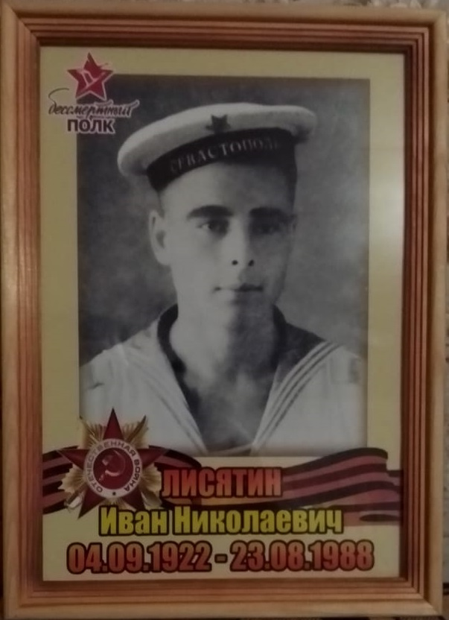
Лисятин Иван
Николаевич

